Slide 1
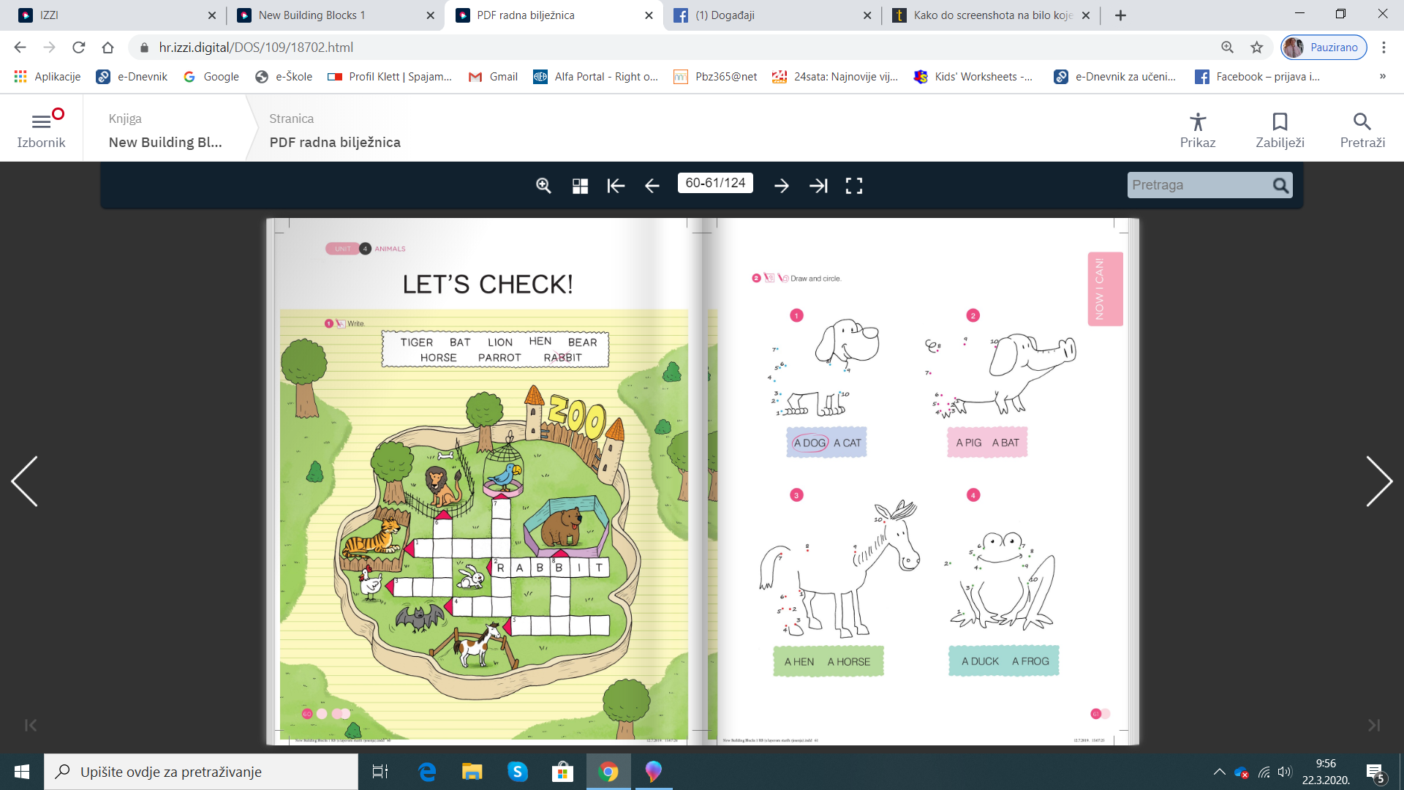
Engleski jezik 23. ožujka 2020.

Slide 2
Dragi moji prvašići, pred nama je već drugi tjedan naše online učionice.
Danas nastavljamo s ponavljanjem onoga što smo učili u 4. cjelini.
Znate što smo učili sve u 4. cjelini?
Učili smo brojeve do 10 i životinje.
U radnoj bilježnici imate 4 stranice za ponavljanje. Mi bismo, uz još puno igrica sa slikovnim karticama, u školi napravili jedan dio, a dio biste imali za domaću zadaću.

Slide 3
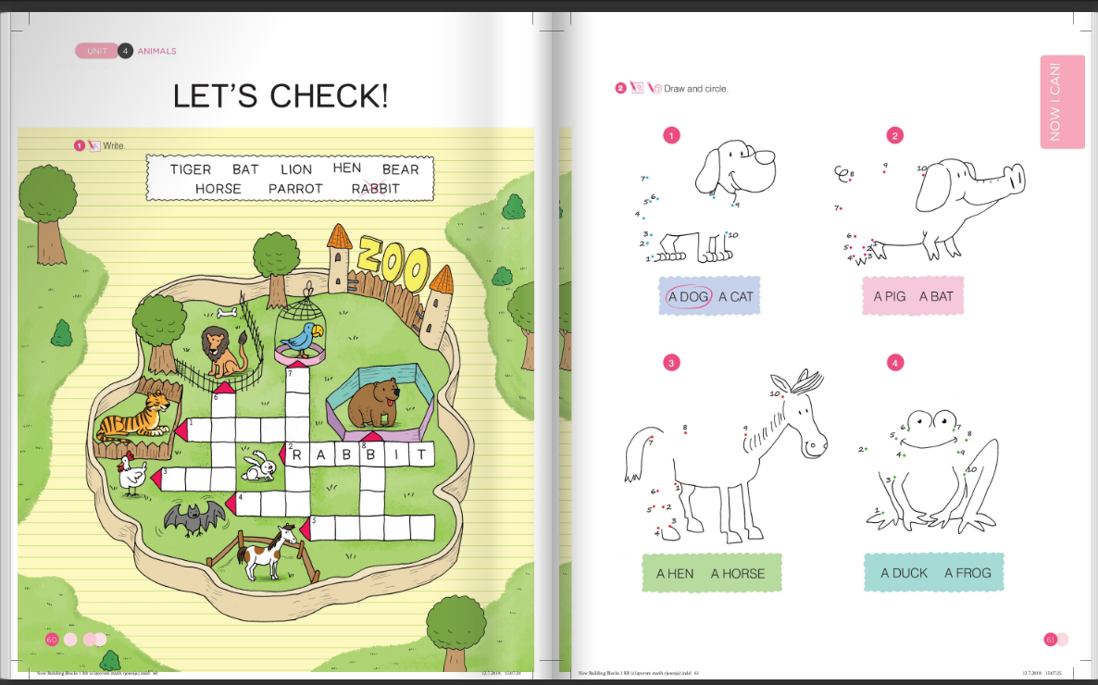
No, kako vi sada imate školu kod kuće, vi ćete morati sve te 4 stranice riješiti sami ili uz pomoć roditelja.
Otvorite radnu bilježnicu na stranici 60 i 61.
U križaljku na 60. str. upišite nazive za životinje.
Na 61. stranici povežite brojeve i zaokružite točnu životinju.

Slide 4
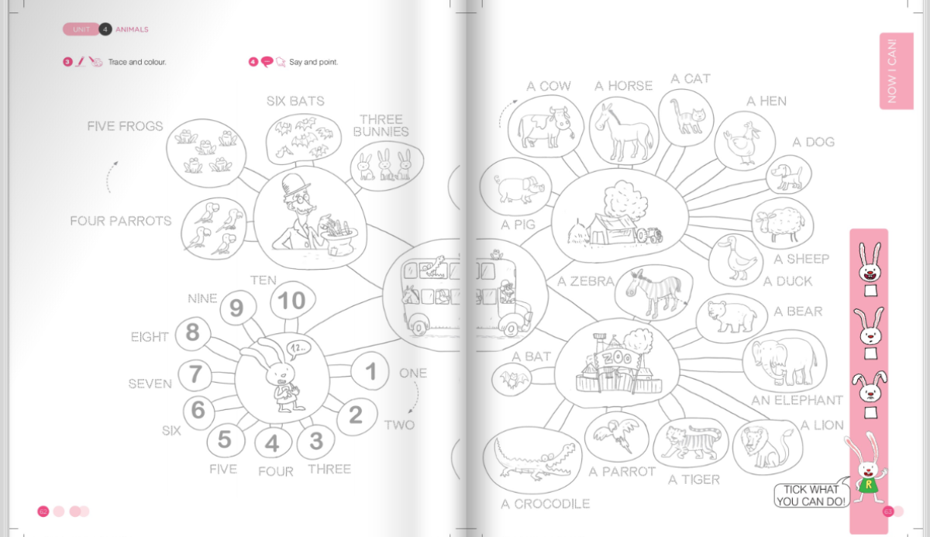
Na 62. i 63. stranici treba podebljati slova i izgovoriti što vidiš na slici.
Brojeve trebate pokušati naučiti govoriti različitim redoslijedom, npr. 9 - nine, 3 - three, 1 - one. Nije dovoljno samo znati brojati točnim redoslijedom od 1 – 10, nego i nasumično. To se nauči polako redovitim vježbanjem.

Slide 5
Slike riješene zadaće mi pošaljite do srijede privatnom porukom u Yammer, na v.bertina@gmail.com ili na viber 095 55 67 008.
Srdačno vas pozdravlja vaša teacher Valentina.

